Slide 1
자바 구현 전윤환

Slide 2
요구사항 정의서
작성자 : 이수민
고객: 소비자 사장님:사업자 관리자:요기요 관리인
구분 | 서비스 | 필요기능 |  | ID | 기능설명 | 순위
음식점관리 | 오늘의 할인 | 고객 | 할인브랜드 확인 | RG-4000 | 한달내내 할인 및 요일별 할인 확인 | 3
 |  |  | 할인방법 안내 | RG-4001 | 할인 적용방법 및 결제 방법 확인 | 3
 |  |  | 주문하러가기 | RG-4002 | 주문바로하기 선택 시 메인화면으로 이동하여 카테고리 선택 | 3
 | 카테고리별 조회 | 고객 | 전체보기 | RG-4003 | 등록된 음식점 확인(브랜드 이름,별점,리뷰개수,사장님댓글개수,최소주문금액,할인쿠폰,배달시간) 기본정렬순,별점순,리뷰많은순,최소주문금액순,거리순,배달시간순으로 선택하여 조회 | 1
 |  |  | 카테고리별 조회 | RG-4004 | 1인분주문,프랜차이즈,치킨,피자/양식,중국집,한식,일식/돈까스,족발/보쌈,야식,카페/디저트,편의저/마트 별 음식점 확인 기본정렬순,별점순,리뷰많은순,최소주문금액순,거리순,배달시간순으로 선택하여 조회 | 1
 | 음식점 선택 | 고객 | 메뉴확인 | RG-4005 | 음식점의 메뉴와 가격을 확인 | 1
 |  |  | 클린리뷰확인 | RG-4006 | 음식을 주문한 회원의 리뷰(별점,사진,내용)와 사장님 댓글 확인, | 3
 |  |  | 음식점 정보 | RG-4007 | 리뷰이벤트 및 업체정보, 결제정보, 사업자 정보,원산지 정보 확인 | 3
 |  |  | 찜하기 | RG-4008 | 음식점을 찜하기 하여 리뷰이벤트에 참여할 수 있음 | 3

Slide 3
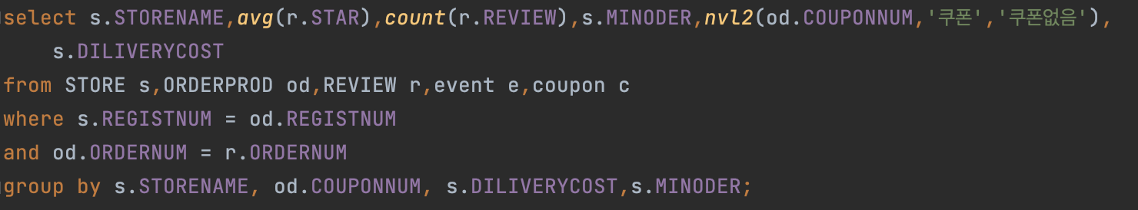
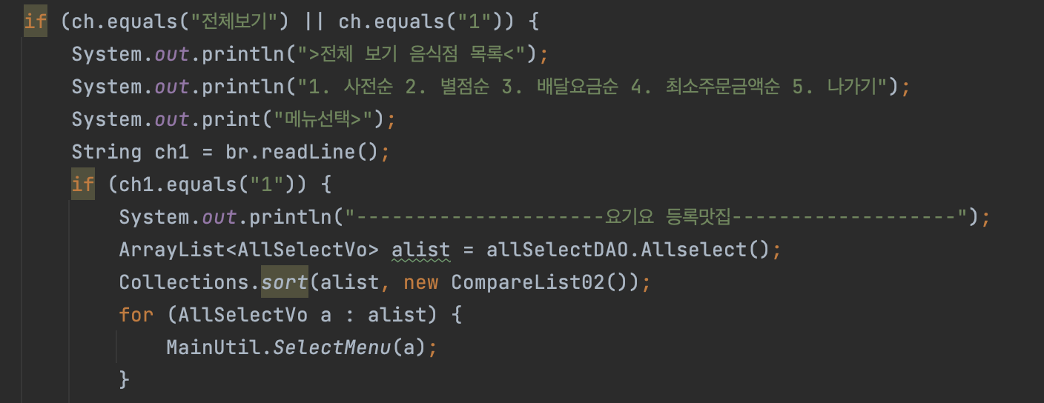
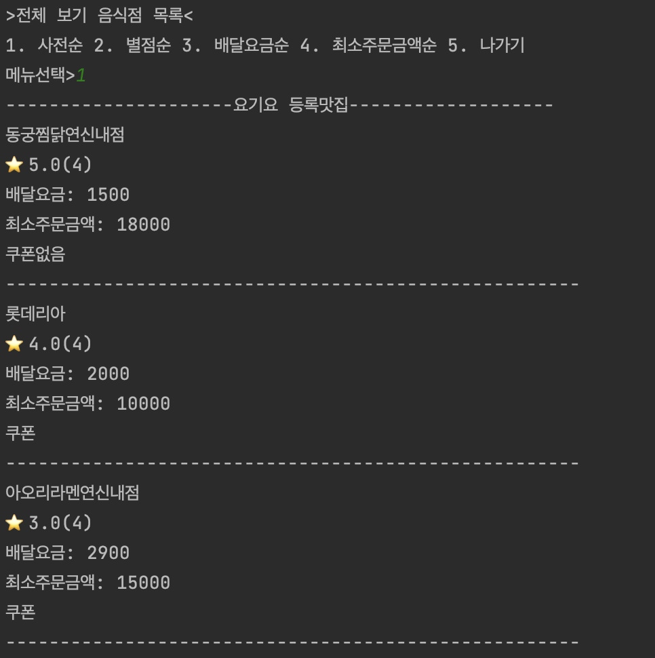
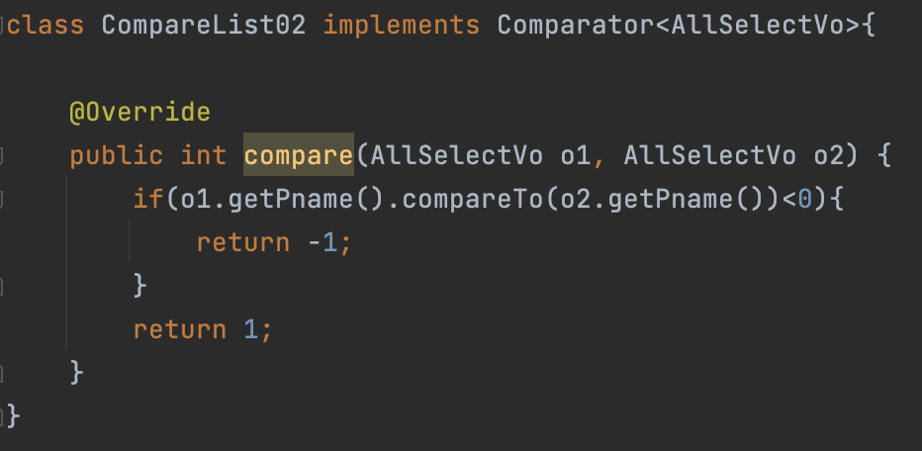
전체 음식점 조회 기능
SQL | 핵심로직
CONSOLE | 설명
Comparator 재정의
Collections.sort()
Return -1 : 그대로
Return 1 : 바꿈

Slide 4
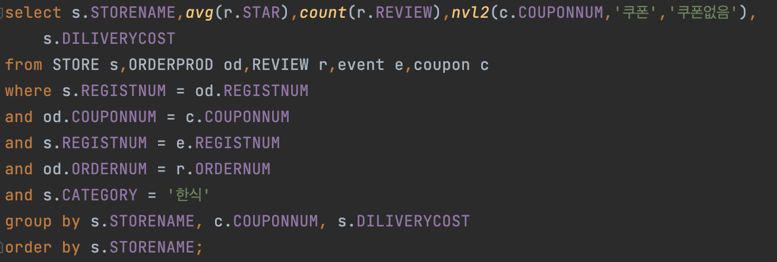
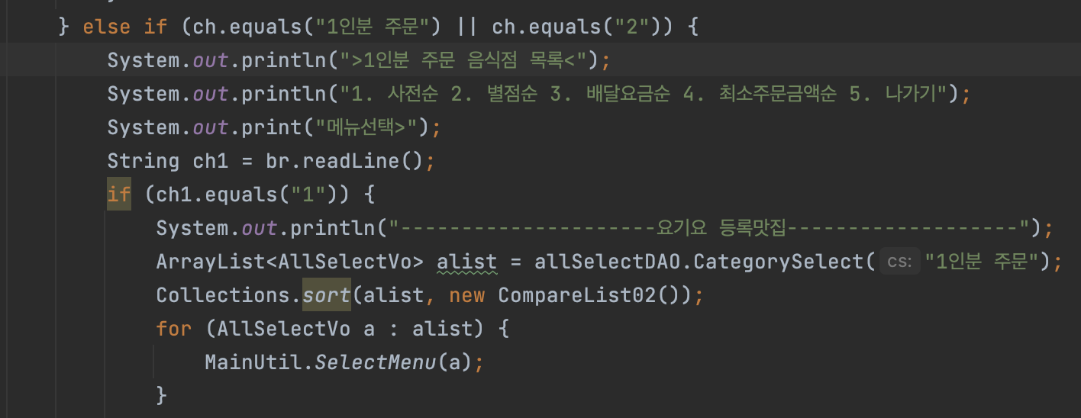
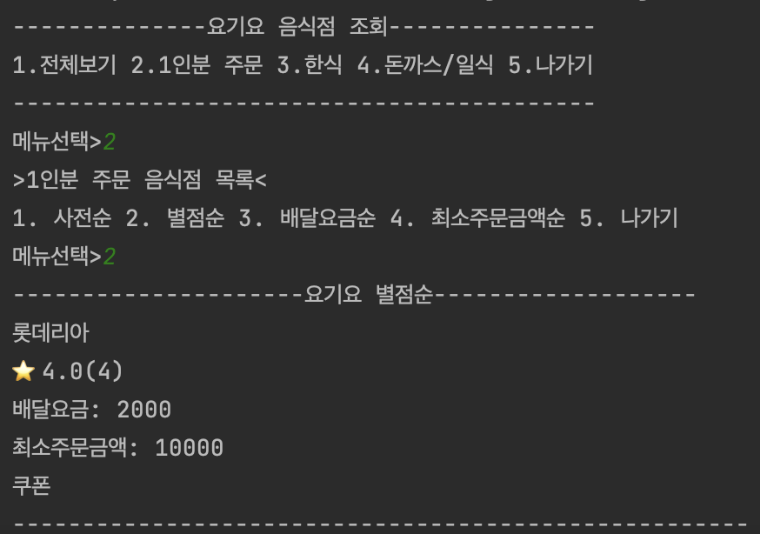
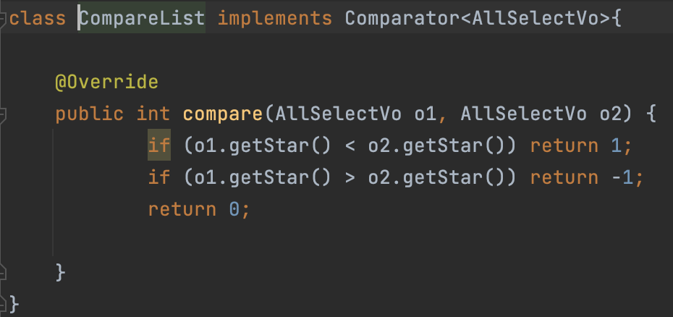
카테고리별 조회 기능
SQL | 핵심로직
CONSOLE | 설명
Comparator 재정의
Collections.sort()
Return -1
Return 1
Return 0

Slide 5
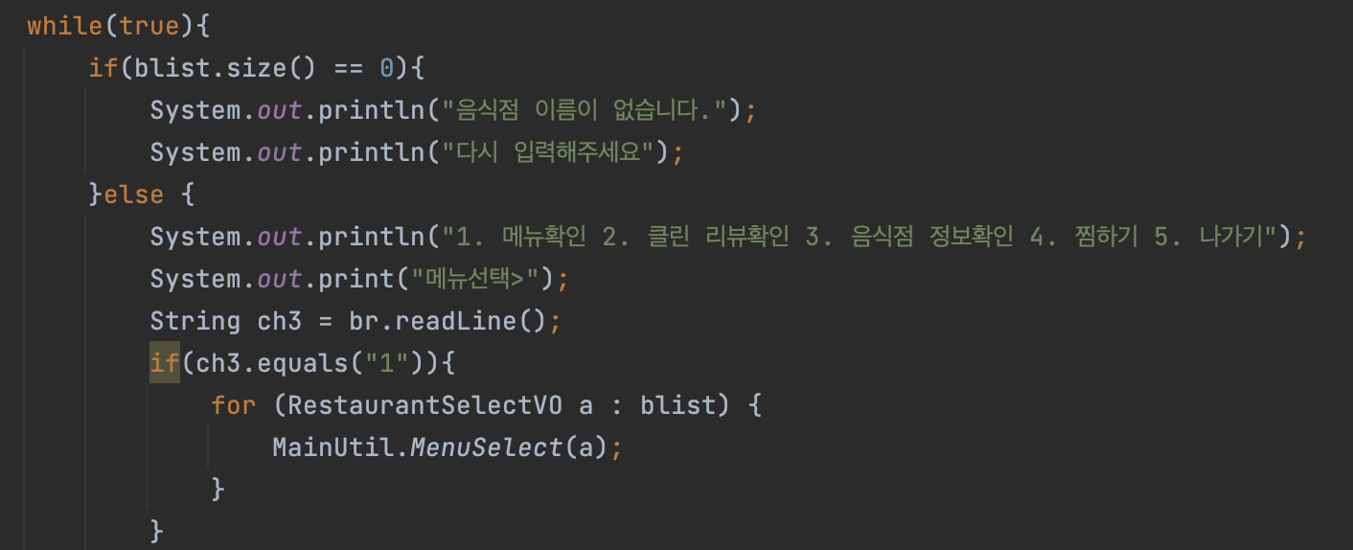
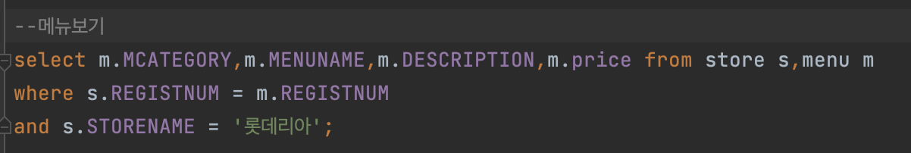
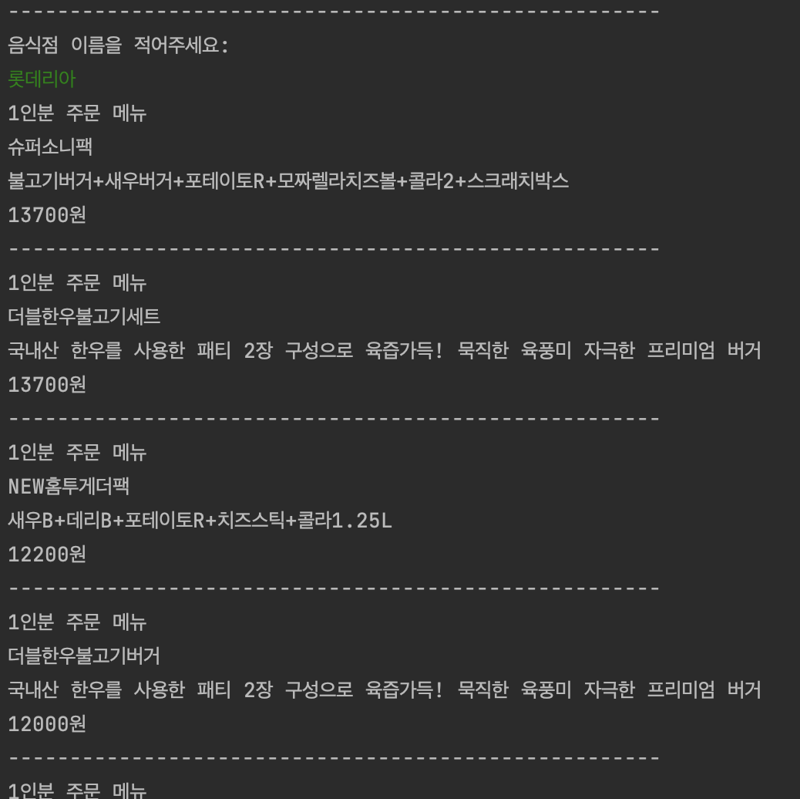
메뉴 확인 기능
SQL | 핵심로직
CONSOLE | 설명
만약 음식점 이름이 없으면, 다시 입력
음식점 이름이 있으면, 음식점 선택창
음식점 선택창의 메뉴 선택 가능하도록 하였음

Slide 6
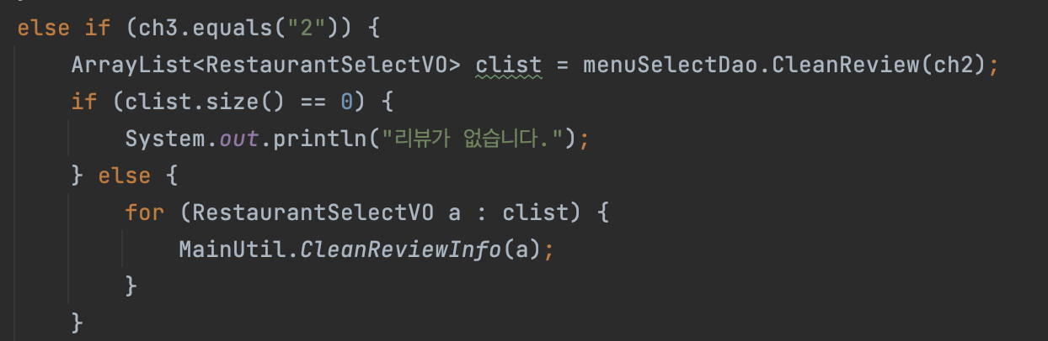
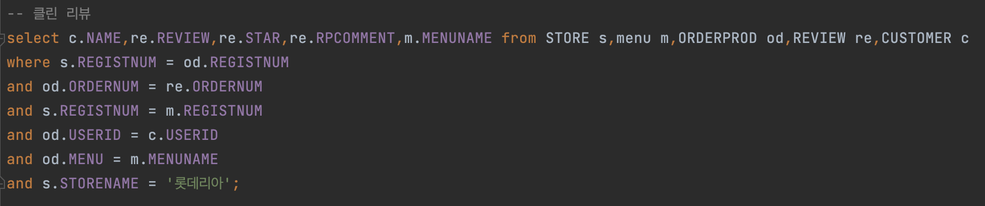
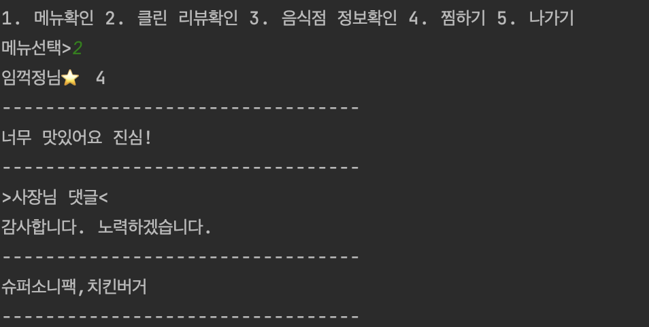
리뷰 조회 기능
SQL | 핵심로직
CONSOLE | 설명
SQL 문을 보면, 별점, 메뉴,댓글을 list로 받아와서 만약 list.size()를 통해 없으면 리뷰가 없다고 출력
있으면, 클린 리뷰를 조회가 가능

Slide 7
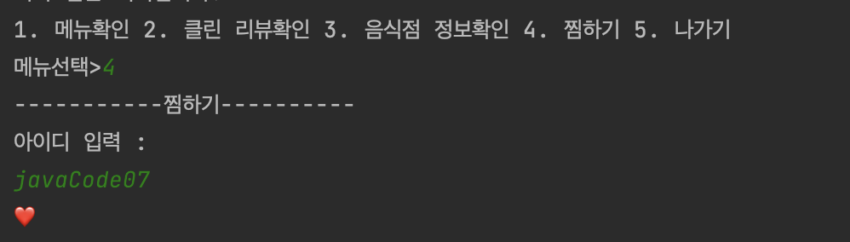
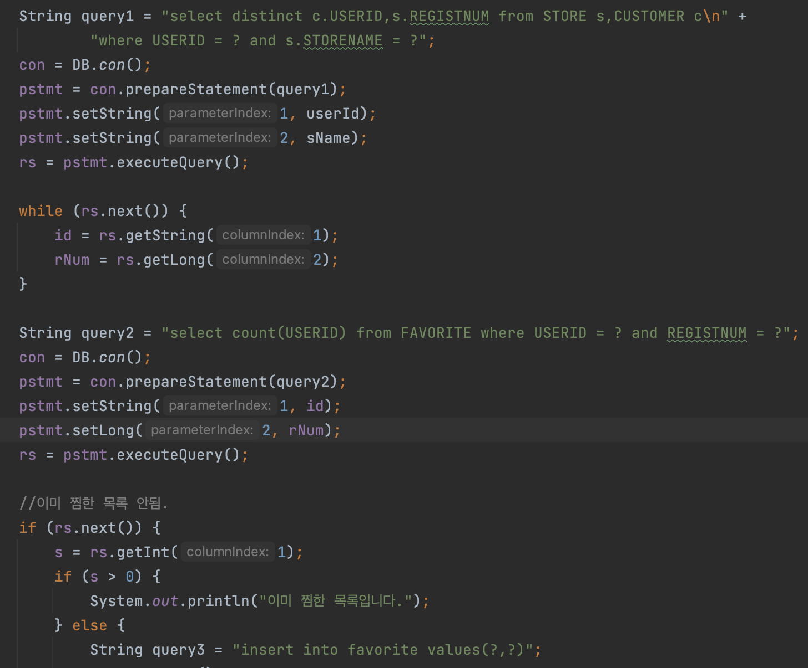
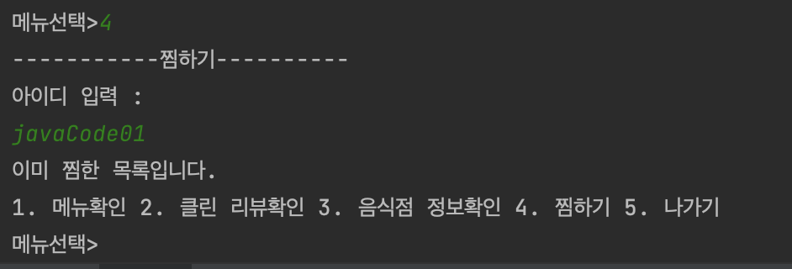
찜 기능
클래스 변수로 선언한 id, rNum 을 통해서 사용자 id, 음식점 등록 번호 할당
할당한 전역변수 id, 등록번호 변수를 통해서 pstmt 객체에 할당하여, select
만약, s의 찜한 목록이 select가 되면 찜한 목록 아니면, 찜가능하도록 insert

Slide 8
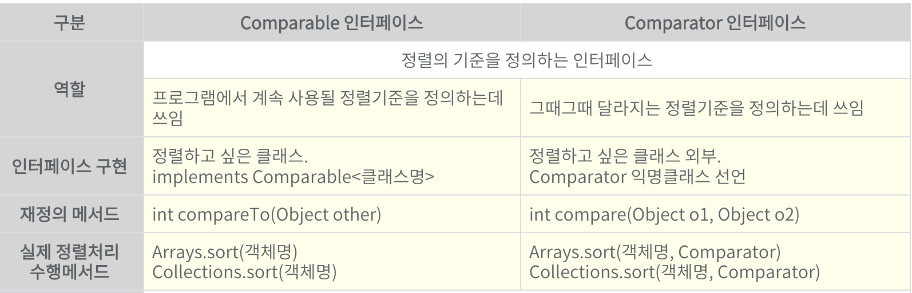
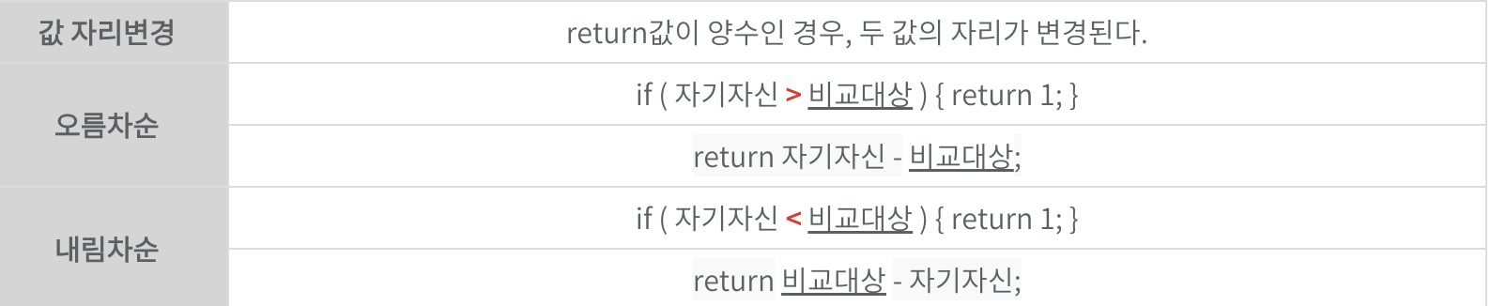
인터페이스 짧은 설명

